Slide 1


Life Cycle Assessment
Eine Kurzvorstellung

Slide 2




Agenda
Das Life Cycle Assessment
Die Phasen des LCA
Anwendung und Vorteile
Herausforderungen
Vorstellung Pilotprojekt

Slide 3
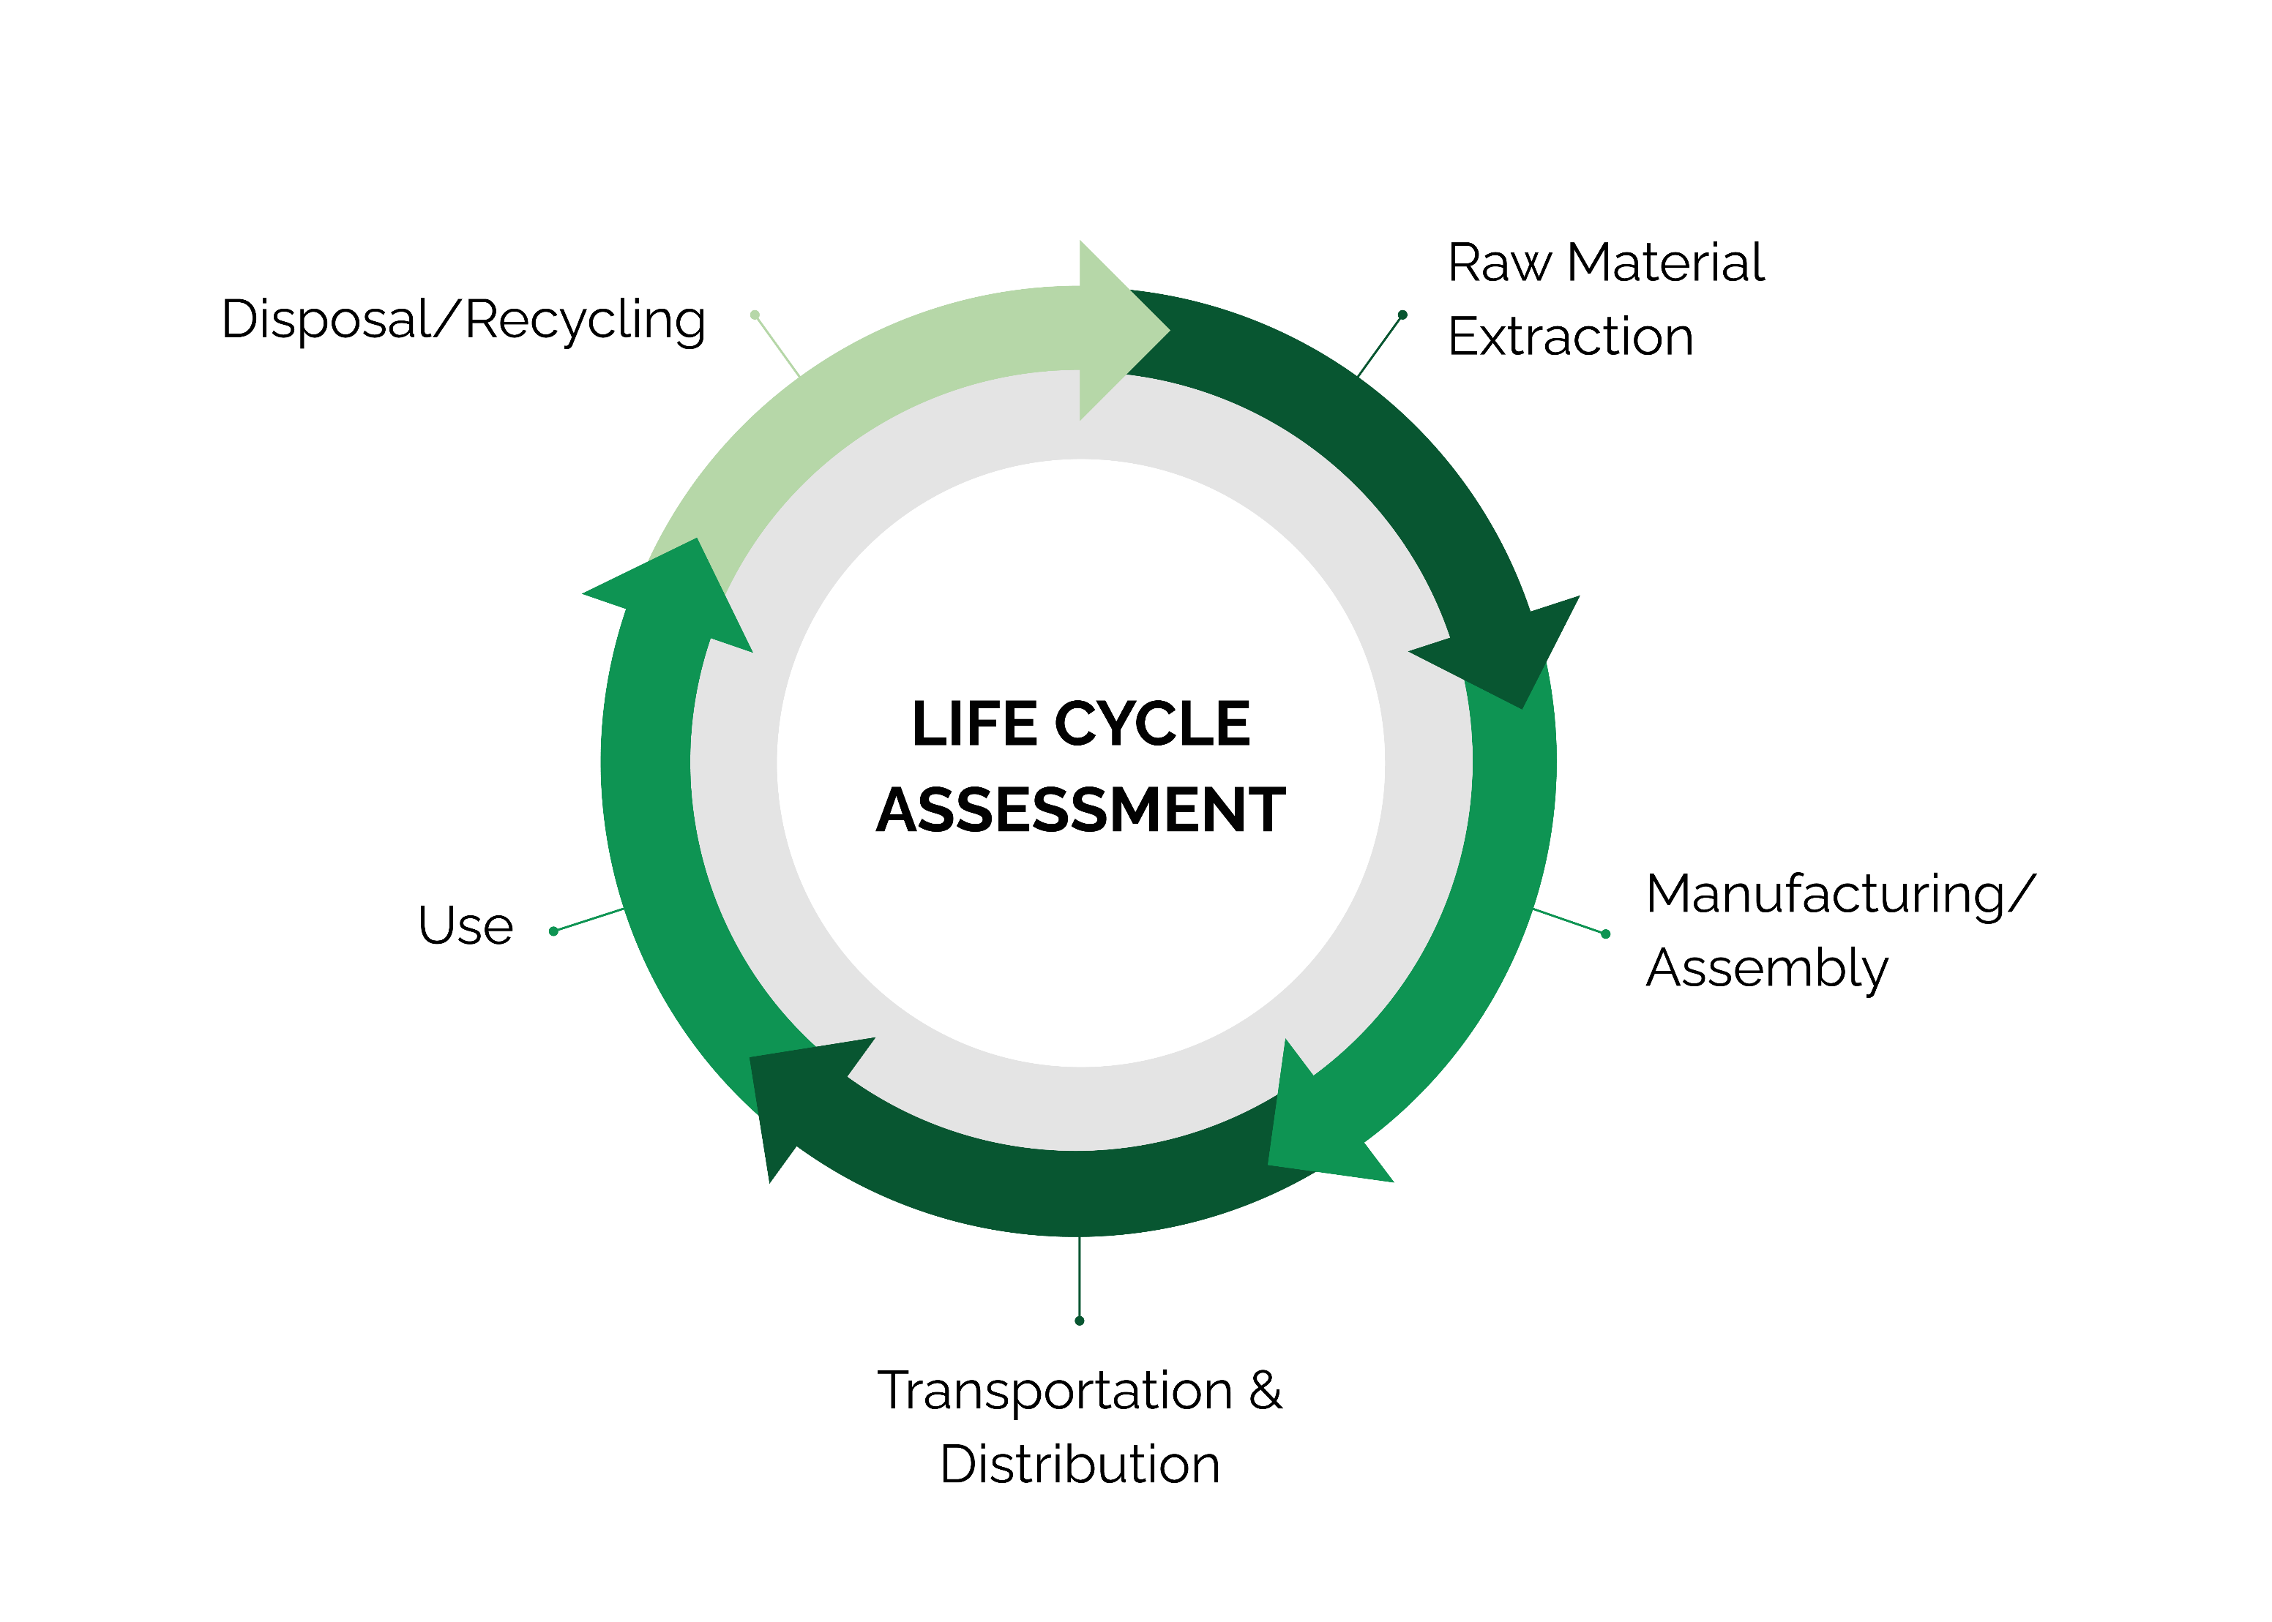
1. Was ist das Life Cycle Assessment (LCA)?
Ist eine Methode zur Bewertung der Umweltauswirkungen eines Produktes, Prozesses oder einer Dienstleistung über den gesamten Lebenszyklus
ISO 14044 und 14067
Berücksichtigt bis zu 17 Umweltkategorien
Beispielhaft: Klimawandel (Treibhausgase), Ressourcen-, Wasserverbrauch, Landnutzung etc.

Slide 4

1. Warum ist das LCA wichtig?
Nachhaltigkeit: hilft bei der Identifizierung von Verbesserungspotenzialen und fördert nachhaltige Praktiken
Entscheidungsfindung: informiert und hilft Unternehmen und Verbraucher fundierte Entscheidung zu treffen
Umweltschutz: trägt zur Reduzierung von Umweltauswirkungen bei
Compliance: Erste Nachhaltigkeitsberichterstattung Pflicht ab 2024 für alle börsennotierten Großunternehmen

Slide 5
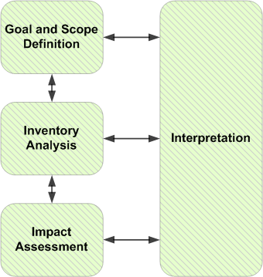
2. Die Phasen des LCA
Ziel- und Systemdefinition: Festlegung des Untersuchungsumfangs und der Zielsetzungen.
Inventaranalyse: Sammeln von Daten zu Ressourcenverbrauch und Emissionen.
Wirkungsbeurteilung: Bewertung der Umweltauswirkungen anhand von Indikatoren.
Interpretation: Interpretation der Ergebnisse und Identifizierung von Verbesserungsmöglichkeiten.

Slide 6

3. Anwendung und Vorteile
Umweltbewertung von Produkten: Ermöglicht die Kennzeichnung von Produkten mit Umweltinformationen.
Nachhaltigkeitsbewertung von Unternehmen: Unternehmen können Nachhaltigkeitsziele setzen und kommunizieren
Umweltauswirkungen verstehen: Detaillierte Analyse von Ressourcenverbrauch und Emissionen.
Nachhaltige Produktentwicklung: Identifizierung von Verbesserungspotenzialen in Produkten und Prozessen.
Ressourceneffizienz: Reduzierung des Ressourcenverbrauchs und der Umweltauswirkungen

Slide 7





4. Herausforderungen
Datenverfügbarkeit und -qualität: Datenbeschaffung kann schwierig sein. Primärdaten aus den Unternehmen muss vorhanden oder gesammelt werden, Sekundärdaten aus Datenbanken
Komplexität der Analyse: Erfordert Fachwissen und Softwaretools.
Zeit- und Kostenaufwand: LCA-Studien können aufwändig sein.

Slide 8
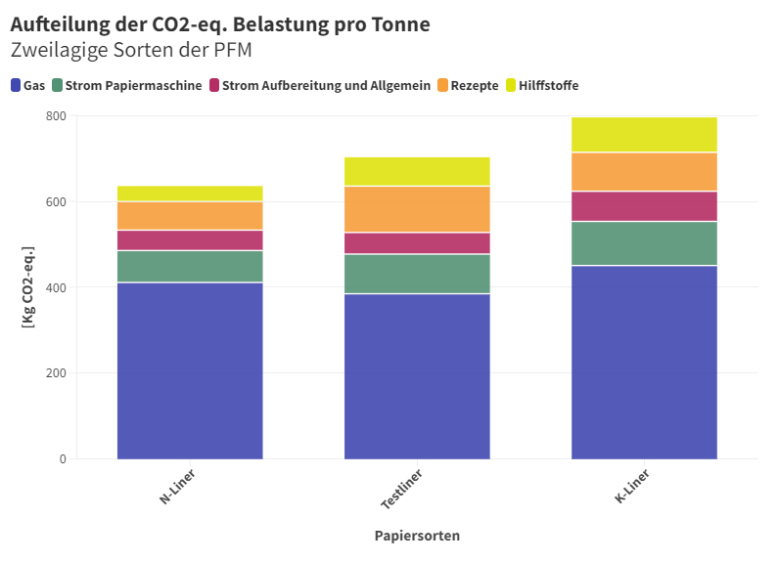
5. Pilotprojekt PCF der Papierfabrik Meldorf
Erstes Projekt zum Life Cycle Assessments (LCA) für LEOMA
Erste Scope: Reine Betrachtung der Kategorien Klimawandel (PCF)
Ziel: Berechnung und Vergleich des Product Carbon Footprint für alle Sorten (ISO 14067)
Untersuchungsrahmen Gradle-to-Gate
Beispielhaft: Ergebnis der zweilagigen Sorten
Überraschend: Rezeptur macht nicht viel aus
Papierherstellung sehr energieintensiv und ist für über 60-70% der Emissionen verantwortlich

Slide 9

Noch Fragen?

